Slide 1
เครื่องมือช่างยนต์ (Auto Mechanic hand tools)

Slide 2
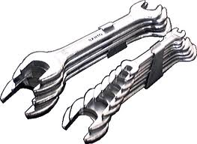
ความหมายของเครื่องมือ
เครื่องมือเรียกว่า แฮนด์ ทูล (Hand tools) คืออุปกรณ์ที่ช่วยอำนวยความสะดวกในการปฏิบัติงานให้ได้อย่างรวดเร็วประหยัดเวลาในการทำงาน เครื่องมือเป็นพื้นฐานที่สำคัญมาก สำหรับงานซ่อมรถยนต์ ไม่ว่าจะเป็นการถอดแยกชิ้นส่วนสำหรับการปรับแต่งเครื่องยนต์ ซึ่งเป็นงานหลักของงานซ่อมประกอบรถยนต์

Slide 3
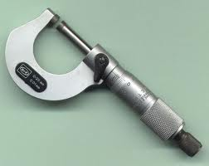
ไมโครมิเตอร์ (Micrometer)
ไมโครมิเตอร์ ทำหน้าที่ ใช้สำหรับวัดขนานของชิ้นงานต่าง ๆ ที่มีขนาดเล็ก ๆ ไม่ใหญ่จนเกินไป ไมโครมิเตอร์ที่ใช้งานทั่ว ๆ ไปแบ่งออกได้ 3 ประเภท คือ
1.ไมโครมิเตอร์วัดนอก (นิยมใช้มากในงานช่างยนต์)
2.ไมโครมิเตอร์วัดใน
3.ไมโครมิเตอร์วัดลึก

Slide 4
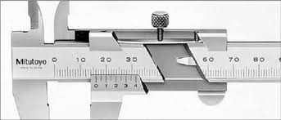
เวอร์เนียร์แคลิปเปอร์ (Vernier caliper)
เวอร์เนียร์แคลิปเปอร์ ทำหน้าที่ ใช้สำหรับวัดความโตด้านนอก ด้านใน และความลึกของชิ้นงาน เวอร์เนียร์ที่ใช้งานทั่ว ๆ ไป แบ่งได้ 3 ประเภท คือ
1. เวอร์เนียร์วัดความลึก
2.เวอร์เนียร์วัดความสูง
3.วัดความกว้าง

Slide 5
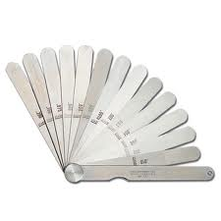
ฟิลเลอร์เกจ (Feeler gauge)
ฟิลเลอร์เกจ ทำหน้าที่ ใช้สำหรับวัดระยะห่างช่องว่างของอุปกรณ์ต่าง ๆ ในเครื่องยนต์ เช่น ระยะห่างของหัวเทียน ระยะห่างของหน้าทองขาว และใช้สำหรับงานปรับตั้งลิ้นไอดี-ไอเสีย เป็นต้น

Slide 6
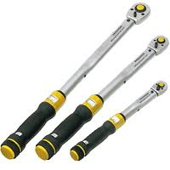
ประแจปอนด์หรือประแจวัดแรงบิด (ทอร์ก เว้นท์ : Torque Wrenches)
ประแจปอนด์ ทำหน้าที่ ใช้สำหรับขันสลักเกลียวหรือการขันน๊ดตยึดชิ้นงานที่จำเป็นต้องขันให้แน่นตามค่าที่พิกัดที่กำหนด เช่น น๊อตยึดฝาสูบ น๊อตยึดประกับก้านสูบ เป็นต้น ประแจปอนด์ แบ่งออกได้
3 ประเภท คือ
1.ประแจปอนด์แบบหน้าปัทม์
2.ประแจปอนด์แบบเข็มชี้
3.ประแจปอนด์แบบไมโครมิเตอร์

Slide 7
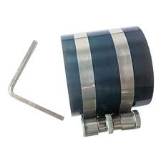
ปลอดรัดแหวนลูกสูบ
ทำหน้าที่ ใช้สำหรับบีบรัดแหวนลูกสูบ เพื่อใช้ในการประกอบลูกสูบเข้ากับกระบอกสูบของเครื่องยนต์
การใช้งาน
นำปลอกรัดแหวนลูกสูบมา แล้วใช้ด้ามขันปลอกรัดแหวนลูกสูบขยายตัวออกให้โตกว่าลูกสูบ แล้วนำไปครอบลูกสูบไว้จึงใช้ด้ามขันบีบรัดแหวนลูกสูบให้แน่น ต่อจากนั้นก็ใช้ท่อนไม้เคาะหรือกระแทก ส่งลูกสูบเข้าไปในกระบอกสูบของเครื่องยนต์

Slide 8
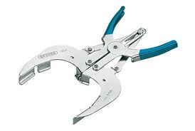
คีมถ่างแหวนลูกสูบ
คีมถ่างแหวนลูกสูบ ใช้สำหรับถอดและประกอบแหวนลูกสูบเข้าร่องแหวนลูกสูบ
การใช้งาน
ในการถอดแหวนลูกสูบออกมาแต่ละครั้ง อาจจะทำการเปลี่ยนแหวนลูกสูบใหม่ หรืออาจจะถอดออกมา เพื่อเซาะร่องแหวนลูกสูบแหวนลูกสูบเป็นชิ้นส่วนที่เปราะจึงควรใช้คีมถ่างแหวนลูกสูบด้วยความระมัดระวัง มิฉะนั้นแหวนลูกสูบอาจจะหักได้ง่าย

Slide 9
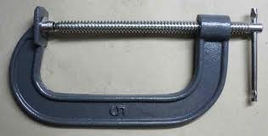
เครื่องมือกดสปริงลิ้น
เครื่องมือกดสปริงลิ้น ใช้สำหรับกดสปริงเพื่อถอดหรือประกอบลิ้นไอดี และลิ้นไอเสียของเครื่องยนต์
การใช้งาน
เมื่อนำเครื่องมือกดสปริงลิ้นมาใช้งานควรกดตัวล็อกเสอมหลังจากกดสปริงลิ้นเข้าไป เพื่อป้องกันอันตรายที่อาจจะเกิดขึ้นได้ และในขณะเอาประกับเกือกม้าออกมาแล้ว ควรค่อย ๆ ปล่อยให้สปริงคืนตัวอย่างช้า ๆ

Slide 10
เครื่องมือเป็นพื้นฐานที่สำคัญมาก สำหรับงานซ่อมรถยนต์ไม่ว่าจะเป็นการถอดแยกชิ้นส่วนสำหรับการปรับแต่งเครื่องยนต์ ซึ่งเป็นงานหลักของงานซ่อมประกอบรถยนต์
สรุป

